Slide 1


ZIPCATCH IR PPT
집캐치 – ZipCatch
명지대 AID 사업단 주관 재직자 집중 과정ㅣ트랙 3 - Team D
1
Notes:
답을 말할 때는 화면을 보지 않는다. "정답은, 청약입니다."

Slide 2

OPENING
다음 세 가지의 공통점은 무엇일까요?
assets/hook-01*.jpg
아이브 안유진
가수 · 연예인 · 2003년생
이미지 출처 : 각 사 공개 자료 및 언론 보도
1
Notes:
아무 설명 없이 사진 한 장만 띄운다. 3초 정지.

Slide 3

OPENING
다음 세 가지의 공통점은 무엇일까요?
assets/hook-01*.jpg
assets/hook-02*.jpg
아이브 안유진
올림픽 파크 포레온
가수 · 연예인 · 2003년생
서울 강동 소재 · 12,032세대 · 舊.둔촌주공
이미지 출처 : 각 사 공개 자료 및 언론 보도
2
Notes:
두 번째 사진. 여전히 설명하지 않는다.

Slide 4

OPENING
다음 세 가지의 공통점은 무엇일까요?
서로 다른 영역의 세 장면이 하나의 제도로 연결됩니다
assets/hook-01*.jpg
assets/hook-02*.jpg
assets/hook-03*.jpg
아이브 안유진
올림픽 파크 포레온
이재명 정부 주택정책
가수 · 연예인 · 2003년생
서울 강동 소재 · 12,032세대 · 舊.둔촌주공
공공임대 중심 공급 기조
잠시 생각해 보시기 바랍니다
이미지 출처 : 각 사 공개 자료 및 언론 보도
3
Notes:
"이 세 가지를 보고 무엇이 떠오르시나요?" 객석 답변을 2~3개 받는다. 틀린 답도 받아준다.

Slide 5
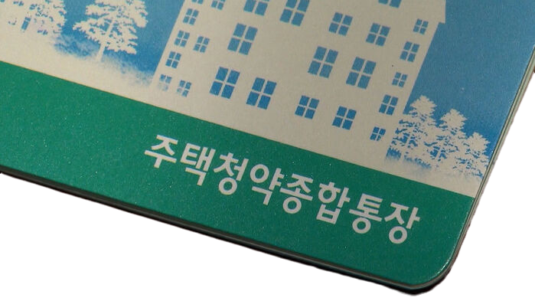
ANSWER
청약
세 장면 모두 청약 제도가 만들어낸 결과입니다
4
Notes:
답을 말할 때는 화면을 보지 않는다. "정답은, 청약입니다."

Slide 6
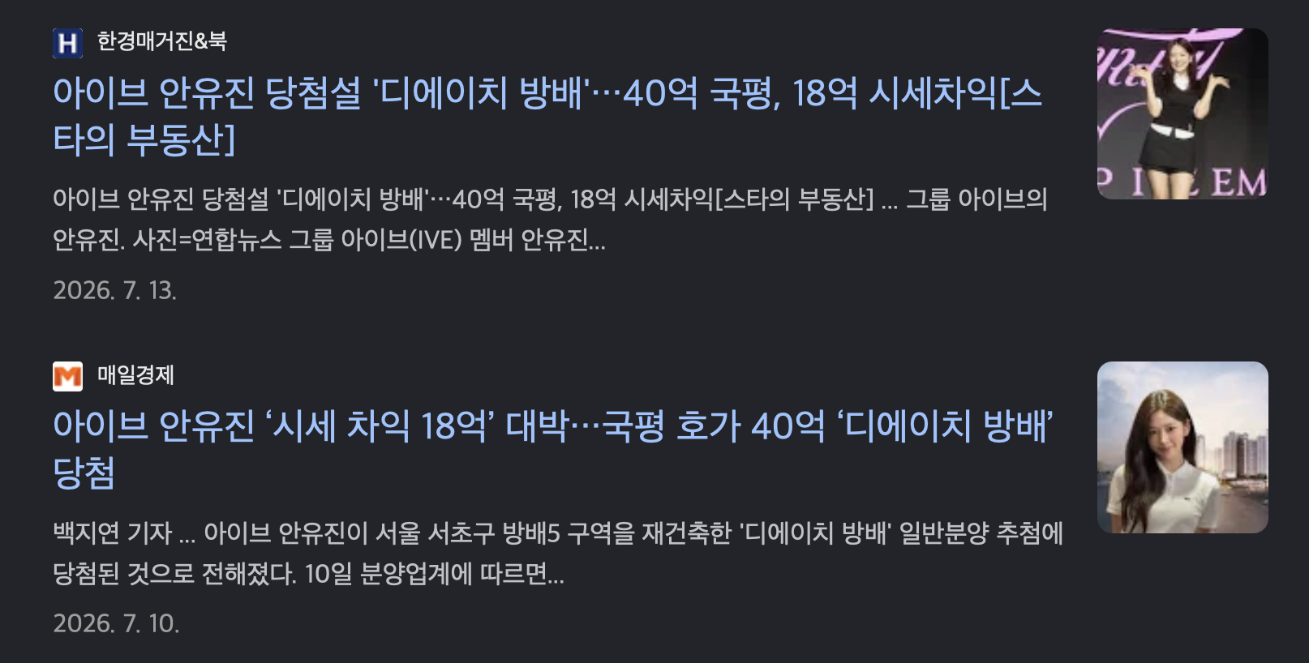
WHY IT MATTERS
청약의 당락은 가점이 아니라 제도 · 시장 · 정책의 함수
세 변수는 상시 변동하며, 변동 시점에 준비된 지원자만 기회를 확보합니다
01
제도 (2022 민간분양 청약제도 개선)
추첨제 할당은 규칙으로 고정
투기과열지구 전용 85㎡ 이하 일반공급은
가점제 40% · 추첨제 60%로 배정됩니다.
가점이 낮아도 현금 여력으로 당첨 가능합니다.
자료 : 「주택공급에 관한 규칙」 제28조, 청약홈 공고, Richgo, 언론 보도
5
Notes:
"투기과열지구 분양 물건은 추첨제 할당이 정해져 있습니다. 가점이 낮아도 현금만 있으면 로또 청약에 당첨될 수 있다는 뜻입니다."

Slide 7

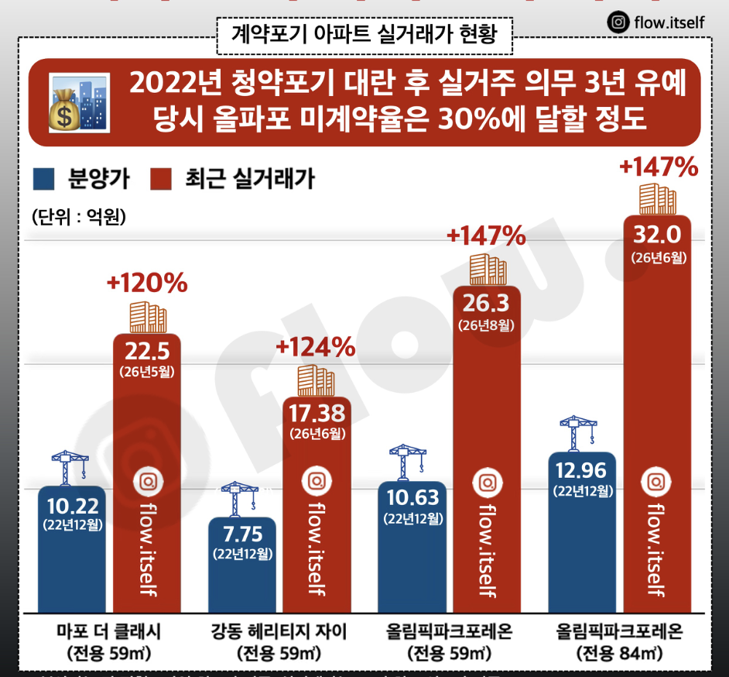
WHY IT MATTERS
청약의 당락은 가점이 아니라 제도 · 시장 · 정책의 함수
세 변수는 상시 변동하며, 변동 시점에 준비된 지원자만 기회를 확보합니다
assets/hook-04*.jpg
assets/hook-05*.jpg
01
제도 (2022 민간분양 청약제도 개선)
02
시장
추첨제 할당은 규칙으로 고정
하락장에서는 경쟁률이 붕괴
투기과열지구 전용 85㎡ 이하 일반공급은
가점제 40% · 추첨제 60%로 배정됩니다.
가점이 낮아도 현금 여력으로 당첨 가능합니다.
올림픽파크 포레온은 2022년 고금리 국면에서
계약 포기가 이어져 무순위 청약이 발생했고,
당시 최저 당첨가점은 26점이었습니다.
자료 : 「주택공급에 관한 규칙」 제28조, 청약홈 공고, Richgo, 언론 보도
6
Notes:
"둔촌주공으로 알려진 올파포입니다. 2022년 우크라이나 전쟁과 고금리로 하락장이 시작되자 당첨되고도 포기하는 사례가 속출했고, 결국 줍줍 사태까지 벌어졌습니다."

Slide 8
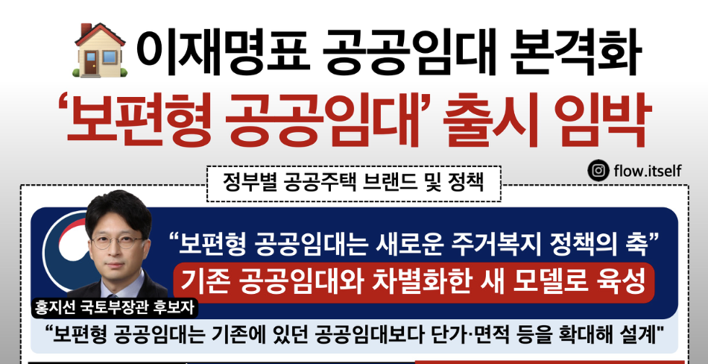
WHY IT MATTERS
청약의 당락은 가점이 아니라 제도 · 시장 · 정책의 함수
세 변수는 상시 변동하며, 변동 시점에 준비된 지원자만 기회를 확보합니다
assets/hook-04*.jpg
assets/hook-05*.jpg
01
제도 (2022 민간분양 청약제도 개선)
02
시장
03
정책
추첨제 할당은 규칙으로 고정
하락장에서는 경쟁률이 붕괴
공공임대 확대는 청약 수요를 확장
투기과열지구 전용 85㎡ 이하 일반공급은
가점제 40% · 추첨제 60%로 배정됩니다.
가점이 낮아도 현금 여력으로 당첨 가능합니다.
올림픽파크 포레온은 2022년 고금리 국면에서
계약 포기가 이어져 무순위 청약이 발생했고,
당시 최저 당첨가점은 26점이었습니다.
임대주택 역시 청약 절차로만 공급됩니다.
공공임대 중심 공급 기조는 곧 청약 대상
인구의 확대를 의미합니다.
기회는 시장을 예측한 사람이 아니라, 상시 대비해 둔 사람에게 귀속됩니다
자료 : 「주택공급에 관한 규칙」 제28조, 청약홈 공고, Richgo, 언론 보도
7
Notes:
"마지막은 공공임대 정책입니다. 임대주택도 결국 청약으로 공급됩니다. 그래서 지금 더 많은 사람이 청약에 관심을 갖고 있습니다."

Slide 9
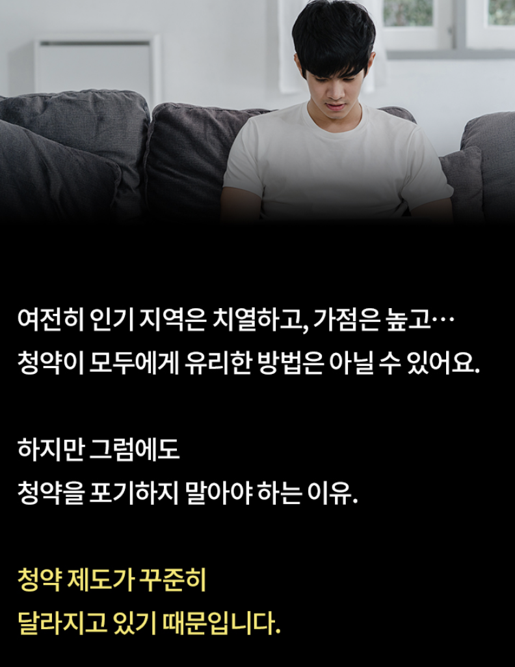
BUT
그런데 청약은,
너무 귀찮고 복잡합니다
8
Notes:
여기서 톤을 낮춘다. "그런데 문제가 있습니다." 한 박자 쉬고 다음 장.

Slide 10
FRICTION
공고 확인 · 조건 대조 · 가점 산정 — 어느 하나도 자동화되어 있지 않음
지원 한 건을 넣기 위해 개인이 직접 처리해야 하는 작업입니다
공고를 살피고
조건을 맞추고
가점을 계산하고
2
6
84
개 출처
개의 축
점 만점
청약홈(분양)과 LH청약플러스(임대)가
분리되어 있고, 공급유형은
특별공급 7종 · 공공임대 6종으로 나뉩니다
무주택 여부 · 세대구성 · 소득 · 자산 ·
거주기간 · 청약통장 — 기준이 공고마다
다르고, 공고문 안에만 적혀 있습니다
무주택기간 32점 + 부양가족수 35점 +
가입기간 17점. 가입월수와 무주택기간을
직접 세어 본인이 산정해야 합니다
그리고 하나라도 틀리면 — 부적격 당첨 시 지역에 따라 6개월~1년간 청약이 제한됩니다
떨어지는 이유의 상당수는 조건이 아니라 절차입니다
자료 : 「주택공급에 관한 규칙」 제23조 · 제28조 · 제58조, 청약홈 가점 산정 기준
9
Notes:
세 개를 손으로 하나씩 짚으며 말한다. "공고를 살피고, 조건을 맞추고, 가점 계산까지." 마지막 검은 띠에서 한 박자 쉰다.

Slide 11

SO WE BUILT IT
그래서 저희가
직접 만들었습니다
10
Notes:
"그래서 저희는 만들었습니다." 말하고 바로 다음 장으로 넘긴다. 여기서 멈추지 않는다.

Slide 12
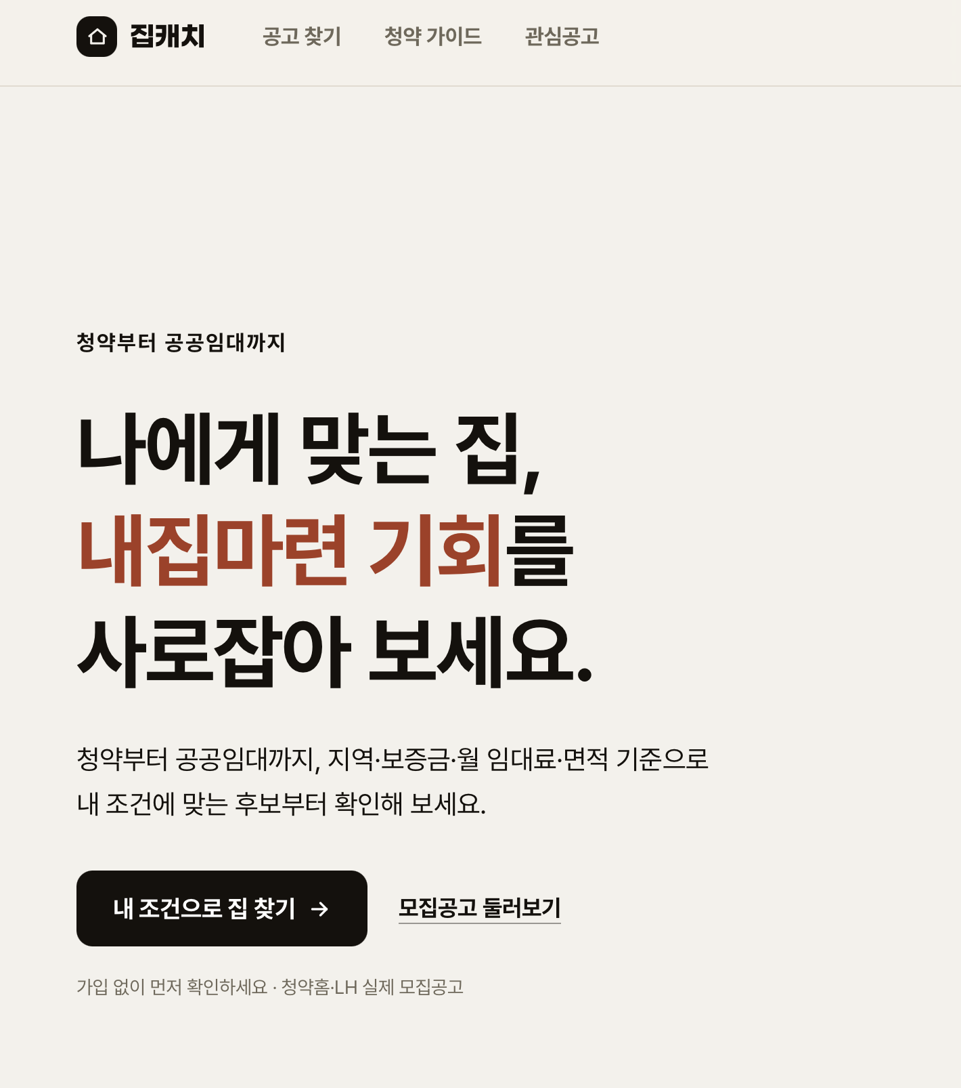
THE SERVICE
집캐치
청약 · 공공임대 통합 탐색 서비스
상시 대비를 위해 단일 서비스의 기능으로 구현
청약홈 · LH청약플러스 공공데이터 기반 | IR 요약자료
11
Notes:
"그 상시 대비를 대신하는 서비스가 집캐치입니다."

Slide 13
PROBLEM
문제는 정보의 부족이 아니라 선별 기준의 부재
공고는 전량 공개되어 있으나, 개인 조건 기준의 선별 수단이 존재하지 않습니다
01
02
03
출처 분산
선별 기능 부재
일정 관리 공백
분양은 청약홈, 임대는 LH청약플러스로 이원화되어 단일 조회 수단이 부재합니다
지역 · 예산 · 면적 · 가구형태를 기준으로 후보를 좁히는 기능이 제공되지 않습니다
접수 · 서류 · 발표 · 계약 일정이 공고문 내부에만 존재해 개인이 직접 관리해야 합니다
동일한 공고 데이터를 두고도, 「내가 지금 넣을 수 있는 것」을 판별하는 계층만 비어 있습니다
해결 대상은 정보 접근성이 아니라 판단 지원입니다
자료 : 청약홈 · LH청약플러스 공고 체계 분석
12

Slide 14
SOLUTION
조건 입력 1회로 지원 가능 후보를 선별
동일한 공고 데이터에서 검증 가능한 판단 근거를 생성합니다
공고 원문
내 후보
모집공고 제12차
공급유형 국민임대
전용면적 —
보증금 —
접수 2026.09.18~09.20
조건 충족 · 예산 이내
전용 29㎡ 희망 최소 28㎡ 대비 +1㎡
보증금 3,200만원 상한 8,000만원 이내
접수 마감 D-3
판단 근거를 점수 구간이 아닌 실측값 차이로 제시합니다 — 「+1㎡」 「4,800만원 초과」
사용자가 검산할 수 있는 근거만 화면에 남깁니다
자료 : 집캐치 매칭 엔진 lib/services/matching.ts
13

Slide 15
USER JOURNEY
방문부터 재방문까지 6단계 단일 흐름
이탈 지점마다 별도 화면이 아닌 하나의 연속 동선으로 설계했습니다
01
방문
/
04
관심 · 알림
/saved
공고 열람 전 서비스 가치 인지
관심공고 저장 및 알림 수신 설정
02
조건 입력
/analyze
05
가입
/login
지역 → 주거비 → 가구 · 선호 3단계
이메일 기반 계정 생성
03
후보 확인
/results
06
재방문
알림
조건 충족 · 예산 초과 분리 제시
신규 공고 · 마감 임박 알림으로 재유입
CRM은 내부 운영 자산이며 소비자 판매 상품이 아닙니다
자료 : 집캐치 소비자 화면 구성
14

Slide 16
DATA INTEGRITY
부동산 서비스의 신뢰 훼손 요인을 사전 차단
정확도보다 「틀린 것을 말하지 않는 것」을 우선 원칙으로 삼았습니다
당첨 확률 미산출
결측값 미보완
공개 데이터만으로는 개인별 확률 산출 근거가 부재합니다. 과거 당첨가점 비교만 제공하며, 표본 부재 시 「자료 부족」으로 표기합니다
청약홈 분양정보의 전용면적 · 보증금 · 월임대료는 null을 유지한 뒤 「미공개」로 표기합니다
일정 구분 표기
수집 실패 알림
공고 원문 기한은 OFFICIAL, 역산한 준비일은 RECOMMENDED로 구분해 표기합니다
수집 실패 시 sources[]에 원문 그대로 반영하며, 합성 데이터로 대체하지 않습니다
과장하지 않는 것이 이 영역에서 가장 빠른 신뢰 축적 경로입니다
자료 : 집캐치 데이터 수집 · 표기 규정
15

Slide 17
DATA SOURCE
분양 · 임대로 이원화된 출처를 단일 서비스로 통합
수집 경로와 데이터 성격을 공고 단위로 명시합니다
청약홈
민영주택 일반 및 분양 모집공고
공공데이터포털
LH 청약플러스
국민임대 · 행복주택 · 매입임대 · 통합공공임대
공공데이터포털
CSV
운영자 직접 등록 공고
내부 업로드
예시
화면 구성용 합성 데이터
dataOrigin: SYNTHETIC
수집 공고는 「공식 공고」, 합성 데이터는 「예시 공고」로 화면에서 구분 표기합니다
출처와 성격이 구분되지 않은 데이터는 화면에 올리지 않습니다
자료 : 공공데이터포털 API 연동 현황
16

Slide 18
OPERATIONS
매일 CRM 운영을 Claude Routines 12종으로 자동화
운영 인력 증원 없이 고객 응대 · 발송 · 점검 주기를 고정했습니다
07:00
자동화 상태 점검
10:00
고의도 고객 감지
07:30
CRM 데이터 품질 점검
10:30
신청 진행 고객 점검
08:00
마감 임박 고객 알림 · 메일
18:00
고객 전환 퍼널 점검
08:30
일일 CRM 운영 브리핑
매시
공고 변경 감시
09:05
신규 추천 공고 알림 · 메일
매시
발송 실패 재처리
09:30
오늘 연락할 고객
월요일
주간 CRM KPI 리포트
Supabase 실데이터 조회 · Gmail 발송 · 실행 이력 자동 적재
운영 비용이 고객 수에 비례해 증가하지 않는 구조입니다
자료 : Claude Routines 등록 현황 (Asia/Seoul 기준)
17

Slide 19
BUSINESS MODEL
무료 확장 → 구독 전환 → B2B 데이터의 3단계 수익화
3단계가 실질 매출 축에 해당하며, 1 · 2단계는 데이터 축적 단계입니다
STEP 3
STEP 2
B2B 데이터
STEP 1
구독 전환
무료 확장
시행사 · 분양대행사 대상
수요 · 조건 분포 분석 제공
마감 알림 · 정밀 후보 리포트
자격 자가진단 유료화
전 기능 무료 제공
조건 · 관심공고 데이터 확보
핵심 지표 계약 단지 수
핵심 지표 유료 전환율
핵심 지표 월간 활성 사용자
축적된 조건 · 관심공고 데이터는 경쟁사가 복제할 수 없는 자산입니다
자료 : 집캐치 사업계획
18

Slide 20
공고는 이미 공개되어 있습니다
부재한 것은 정보가 아니라
선별의 기준입니다
집캐치는 그 기준을 제공합니다
집캐치 · ZipCatch
Notes:
마지막 문장은 슬라이드를 보지 않고 외워서 말한다.

